Slide 1


Über uns ︱ Konzepte ︱ Lösungen ︱ Plattform ︱ Kontakt
INDUSTRIEVERSICHERUNG DIGITAL
Mit unseren Partnern bilden wir eine Gemeinschaft, um Lösungen für komplexes Geschäft digital abzubilden
Notes:
https://unsplash.com/photos/RFDP7_80v5A

Slide 2
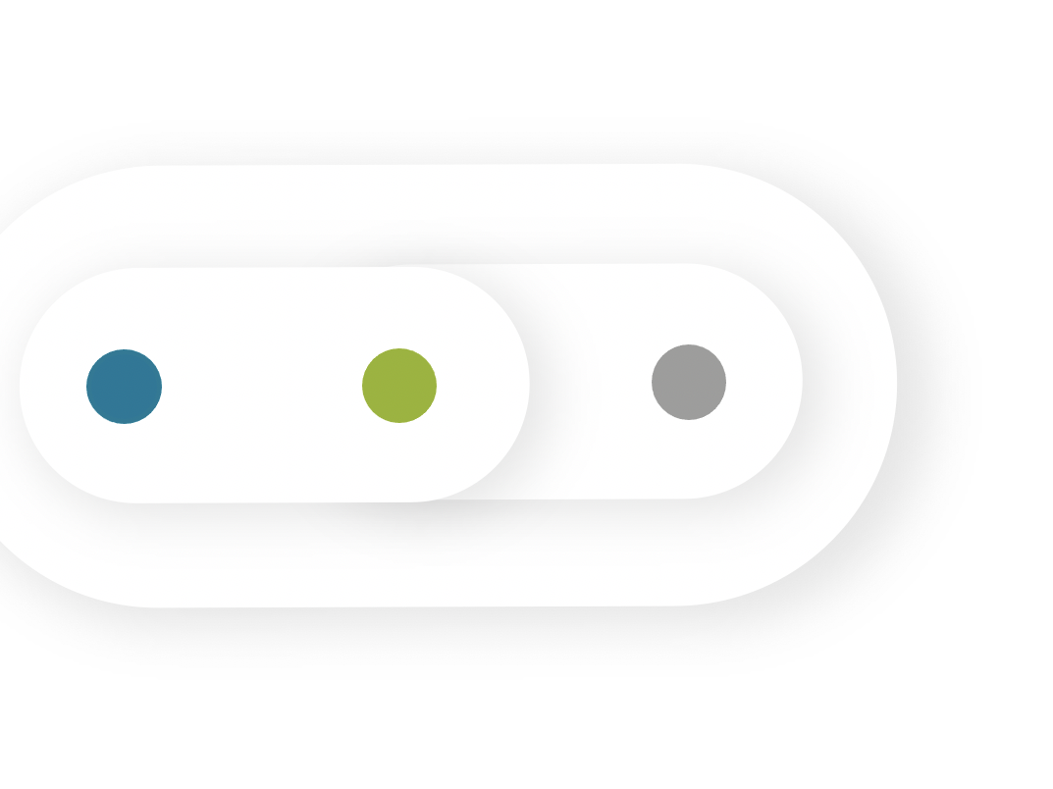
Über uns ︱ Konzepte ︱ Lösungen ︱ Plattform ︱ Kontakt
Individuelle Konzepte. Für Ihre Zielgruppe.
Auf Basis unserer flexiblen Services bilden wir Geschäftsmodelle für alle Sparten des Industriegeschäfts ab:
Gemeinschaft
Langfristige Partnerschaft, Partizipative Organisation, Bündelung von Ressourcen und Kapazitäten
Assekuradeur-Services
Risikoanalyse und Risikomanagement, Entwicklung von Wordings, Bedingungen, Deckungsmodellen und Schadenmodellen
Software-Services
Aufbau zielgruppenorientierter und prozessspezifischer Plattformen, End-to-End Digitalisierung, Abbildung von Risiko-, Vertrags- und Schadenregeln

Slide 3
Über uns ︱ Konzepte ︱ Lösungen ︱ Plattform ︱ Kontakt
Damit lösen wir die zwei Herausforderungen der Branche: Digitalisierung und Kapazität.
Für Industriemakler und Industrieversicherer, die ihr Versicherungsgeschäft in einer digitalen Welt betreiben wollen.
northport bietet Lösungen für:
Digitalisierung
Individuelle digitale Produkte
Regelbasiertes Underwriting
Endkundenzentrierung
Digitale Innovation
Kapazität
Breiter Marktzugang
Attraktive Produkte
Transparente Risikoplatzierung
Hoher Prozess-Servicelevel

Slide 4
Über uns ︱ Konzepte ︱ Lösungen ︱ Plattform ︱ Kontakt
Auf Grundlage eines gemeinsamen Netzwerks und einer digitalen Plattform.
Mit der northport Plattform etablieren wir ein digitales Netzwerk zwischen Industrieversicherern, Assekuradeuren, Maklern und Kunden, in dem jeder die Hoheit über sein Geschäft behält.
SOFTWARE
ASSEKURADEUR
GEMEINSCHAFT
DIGITALISIERUNG
KAPAZITÄT
Plattform
Geschwindigkeit durch Automatisierung
Effizienz im Portfolio Management
Automatisiertes Underwriting und Schadenabwicklung
Prozesse
Produkte
Underwriting
Distribution
Broking
Claims
Data
Digitale Ausschreibungen
Gemeinsamer Zugriff auf Geschäftsdaten zwischen Partnern
Vertrauensvolle Zusammenarbeit auch in der Digitalisierung

Slide 5
Über uns ︱ Konzepte ︱ Lösungen ︱ Plattform ︱ Kontakt
Sprechen Sie mit uns!
Wir freuen uns, mit Ihnen über Ihre Deckungskonzepte und digitalen Initiativen auszutauschen.
Monica Dennert Geschäftsführung Tel – Mail - LinkedIn

Slide 6
BACKUP

Slide 7
Über uns ︱ Konzepte ︱ Lösungen ︱ Plattform ︱ Kontakt
Damit lösen wir die zwei Herausforderungen der Branche: Digitalisierung und Kapazität.
Unsere Partner sind Industriemakler und Industrieversicherer, die ihr Versicherungsgeschäft in einer digitalen Welt betreiben wollen.
Dazu bieten wir:
SOFTWARE
ASSEKURADEUR
GEMEINSCHAFT
DIGITALISIERUNG
KAPAZITÄT
Für Industriemakler
Breiter Marktzugang
Attraktive Produkte
Hoher Prozess-Servicelevel
Endkundenzentrierung
PLATTFORM
Für Industrieversicherer
Transparente Risikoplatzierung
Regelbasiertes Underwriting
Datenhoheit
Digitale Innovation

Slide 8
SOFTWARE
ASSEKURADEUR
GEMEINSCHAFT
DIGITALISIERUNG
KAPAZITÄT
PLATTFORM

Slide 9
ANITMATED

Slide 10
Über uns ︱ Konzepte ︱ Lösungen ︱ Plattform ︱ Kontakt
INDUSTRIEVERSICHERUNG DIGITAL
Mit unseren Partnern bilden wir eine Gemeinschaft, um Lösungen für komplexes Geschäft digital abzubilden
Notes:
https://unsplash.com/photos/RFDP7_80v5A

Slide 11
Über uns ︱ Konzepte ︱ Lösungen ︱ Plattform ︱ Kontakt
Individuelle Konzepte. Für Ihre Zielgruppe.
Auf Basis unserer flexiblen Services bilden wir Geschäftsmodelle für alle Sparten des Industriegeschäfts ab:
Gemeinschaft
Langfristige Partnerschaft, Partizipative Organisation, Bündelung von Ressourcen und Kapazitäten
Assekuradeur-Services
Risikoanalyse und Risiko- management, Entwicklung von Wordings, Bedingungen, Deckungsmodellen und Schadenmodellen
Software-Services
Aufbau zielgruppenorientierter und prozessspezifischer Plattformen, End-to-End Digitalisierung, Abbildung von Risiko-, Vertrags- und Schadenregeln

Slide 12
Individuelle Konzepte. Für Ihre Zielgruppe.
Auf Basis flexibel kombinierbarer Services bilden wir alle Sparten des Industrieversicherungsgeschäfts ab:
Gemeinschaft
Langfristige Partnerschaft, Partizipative Organisation, Bündelung von Ressourcen und Kapazitäten
Assekuradeur-Services
Risikoanalyse und Risiko- management, Entwicklung von Wordings, Bedingungen, Deckungsmodellen und Schadenmodellen
Software-Services
Aufbau zielgruppenorientierter und prozessspezifischer Plattformen, End-to-End Digitalisierung, Abbildung von Risiko-, Vertrags- und Schadenregeln
Über uns ︱ Konzepte ︱ Lösungen ︱ Plattform ︱ Kontakt
Damit lösen wir die zwei Herausforderungen der Branche: Digitalisierung und Kapazität.
Für Industriemakler und Industrieversicherer, die ihr Versicherungsgeschäft in einer digitalen Welt betreiben wollen.
northport bietet Lösungen für:
Digitalisierung
Individuelle digitale Produkte
Regelbasiertes Underwriting
Endkundenzentrierung
Digitale Innovation
Kapazität
Breiter Marktzugang
Attraktive Produkte
Transparente Risikoplatzierung
Hoher Prozess-Servicelevel

Slide 13
Damit lösen wir die zwei Herausforderungen der Branche: Digitalisierung und Kapazität.
Für Industriemakler und Industrieversicherer, die ihr Versicherungsgeschäft in einer digitalen Welt betreiben wollen.
northport bietet Lösungen für:
Digitalisierung
Individuelle digitale Produkte
Regelbasiertes Underwriting
Endkundenzentrierung
Digitale Innovation
Kapazität
Breiter Marktzugang
Attraktive Produkte
Transparente Risikoplatzierung
Hoher Prozess-Servicelevel
Über uns ︱ Konzepte ︱ Lösungen ︱ Plattform ︱ Kontakt
Auf Grundlage eines gemeinsamen Netzwerks und einer digitalen Plattform.
Mit der northport Plattform etablieren wir ein digitales Netzwerk zwischen Industrieversicherern, Assekuradeuren, Maklern und Kunden, in dem jeder die Hoheit über sein Geschäft behält.
SOFTWARE
ASSEKURADEUR
GEMEINSCHAFT
DIGITALISIERUNG
KAPAZITÄT
Plattform
Geschwindigkeit durch Automatisierung
Effizienz im Portfolio Management
Automatisiertes Underwriting und Schadenabwicklung
Digitale Ausschreibungen
Gemeinsamer Zugriff auf Geschäftsdaten zwischen Partnern
Vertrauensvolle Zusammenarbeit auch in der Digitalisierung

Slide 14
Über uns ︱ Konzepte ︱ Lösungen ︱ Plattform ︱ Kontakt
Sprechen Sie mit uns!
Wir freuen uns, mit Ihnen über Ihre Deckungskonzepte und digitalen Initiativen auszutauschen.
Monica Dennert Geschäftsführung Tel – Mail - LinkedIn

